Slide 1
Simple-Games 화면 정의서
Kosmo: 오금환

Slide 2
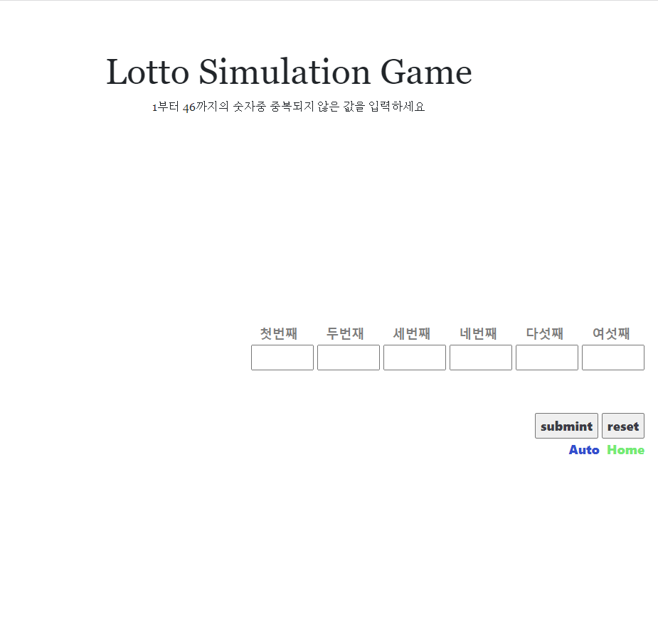
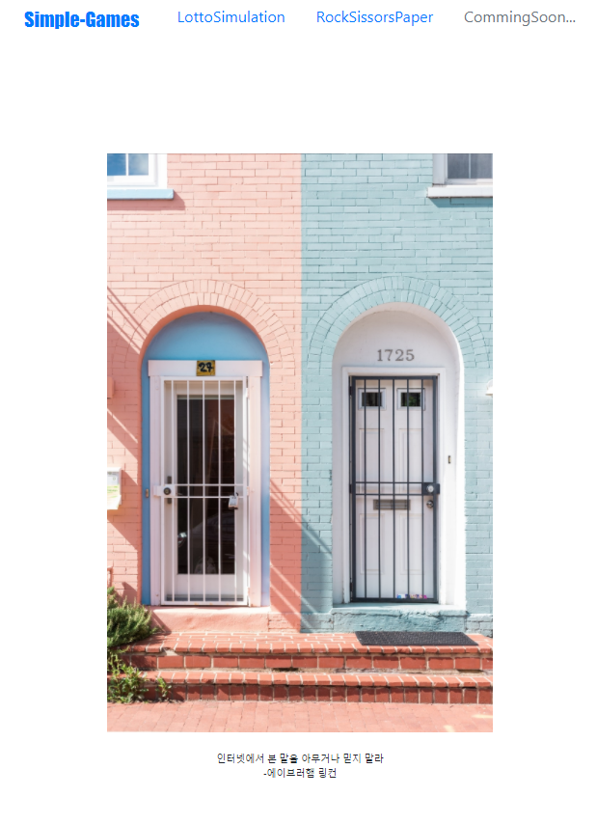
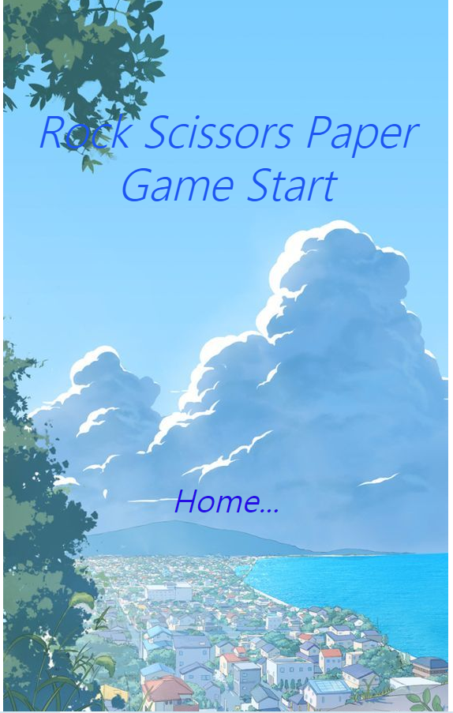
1. 화면 설계도
Home 버튼
클릭 시 이동
LottoSimulation
버튼 클릭 시 이동
RockScissorsPaper
버튼 클릭 시 이동
Home 버튼
클릭 시 이동
Simple-Games

Slide 3
2. 메인화면
클릭
Simple-Games
LottoSimulation
RockScissorsPaper
각 게임 화면으로 넘어가는 버튼입니다.
Simple-Games

Slide 4
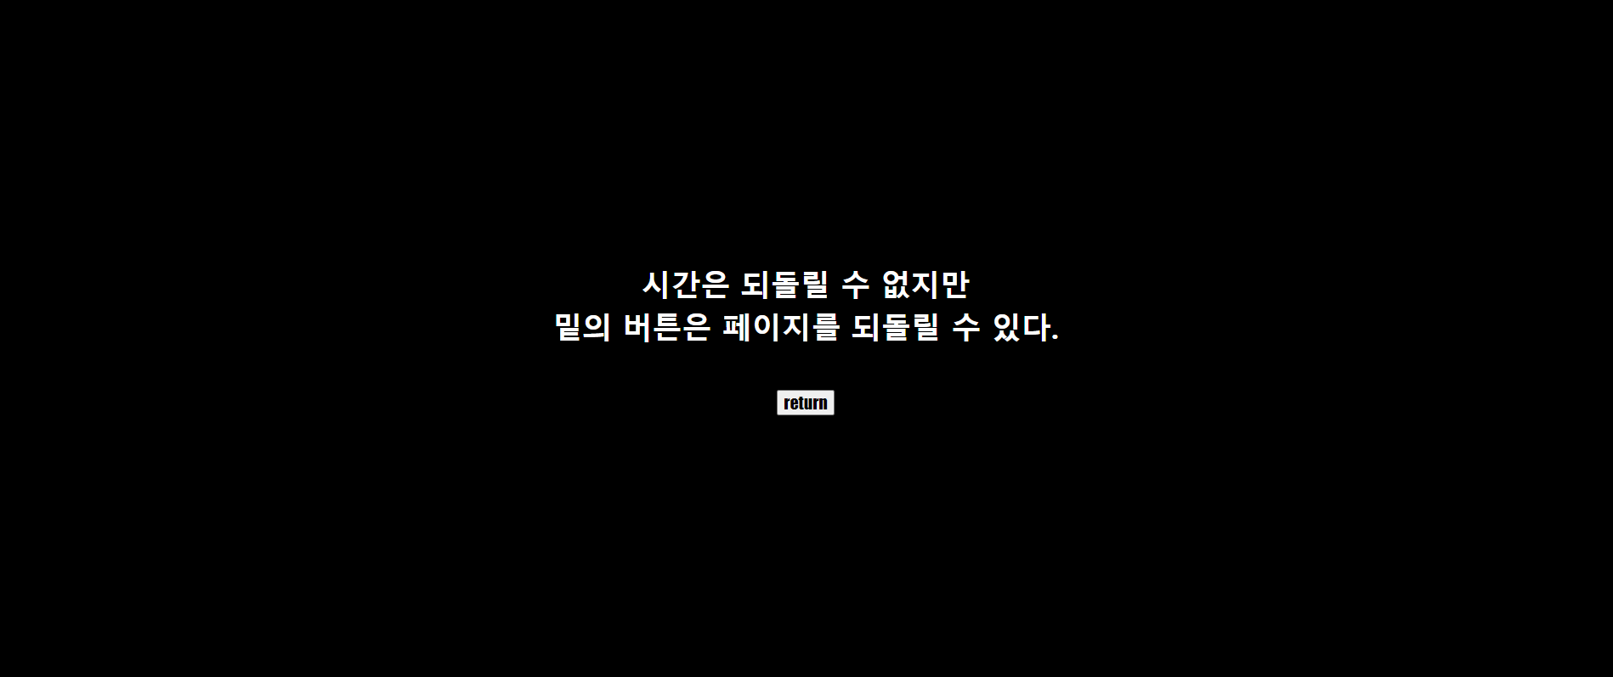
3. 404 에러 처리 화면
404 에러가 났을 경우
Simple-Games 메인화면으로
돌아가는 버튼입니다.
Simple-Games

Slide 5
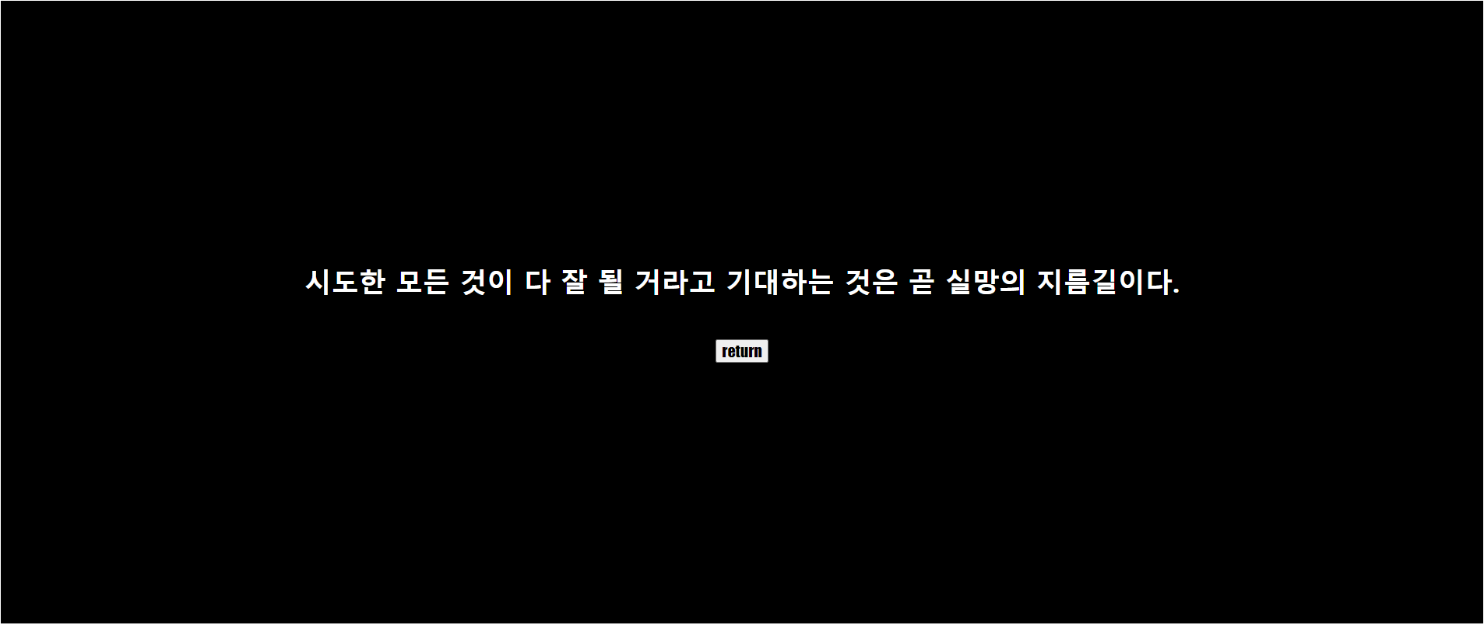
3. 5000 에러 처리 화면
500 에러가 났을 경우
Simple-Games 메인화면으로
돌아가는 버튼입니다.
Simple-Games

Slide 6
Lotto Simulation Game
Kosmo: 오금환

Slide 7
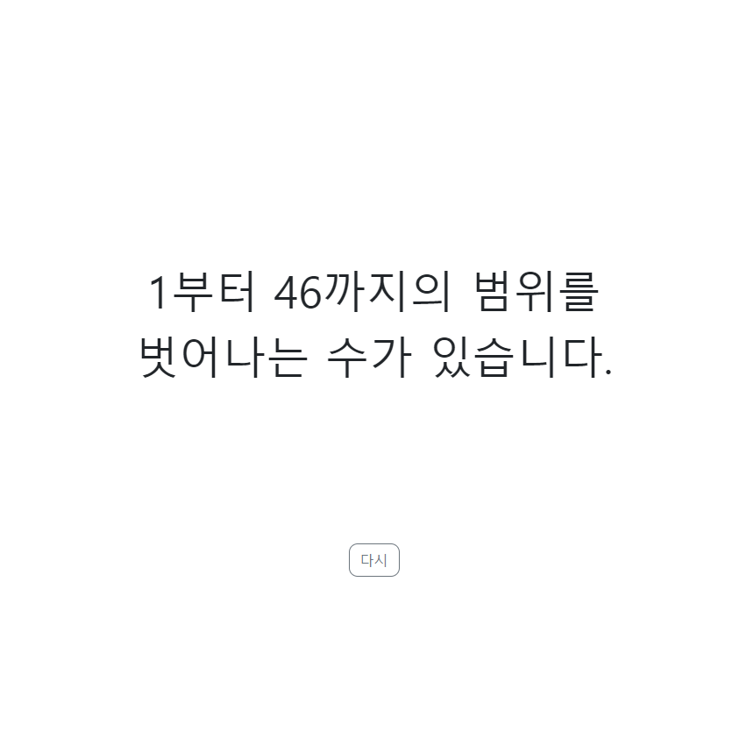
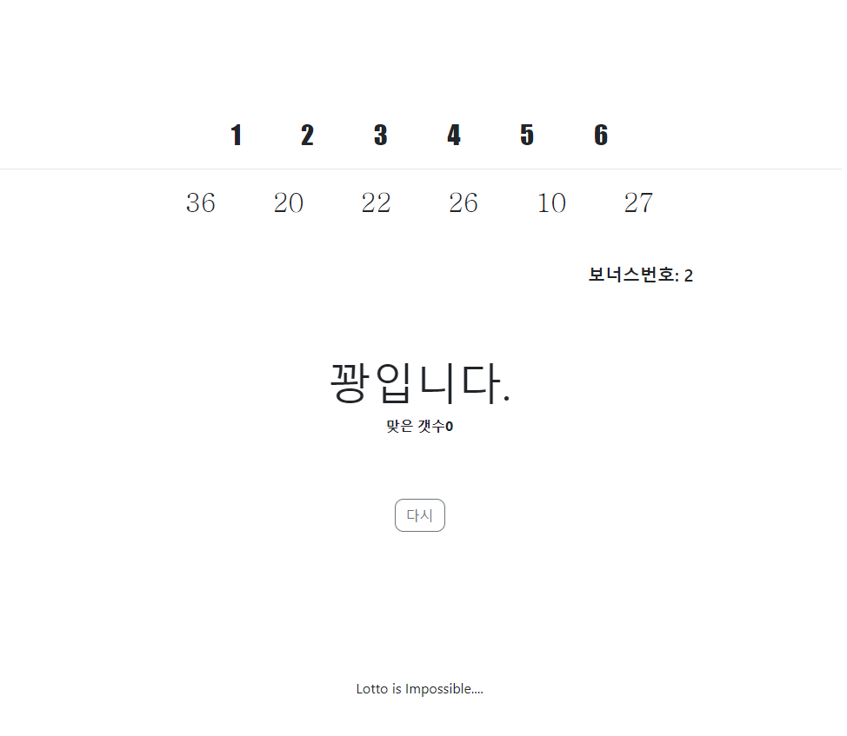
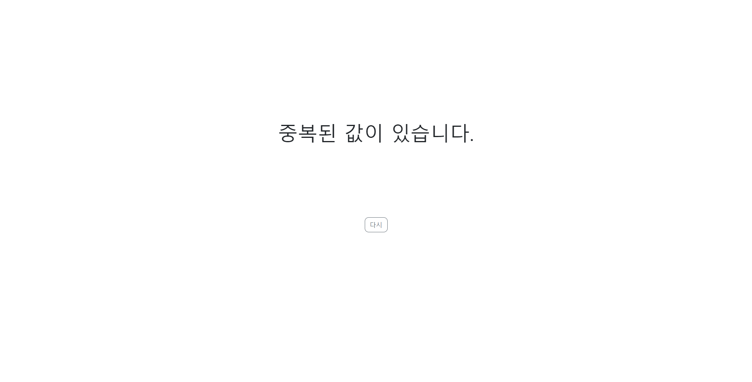
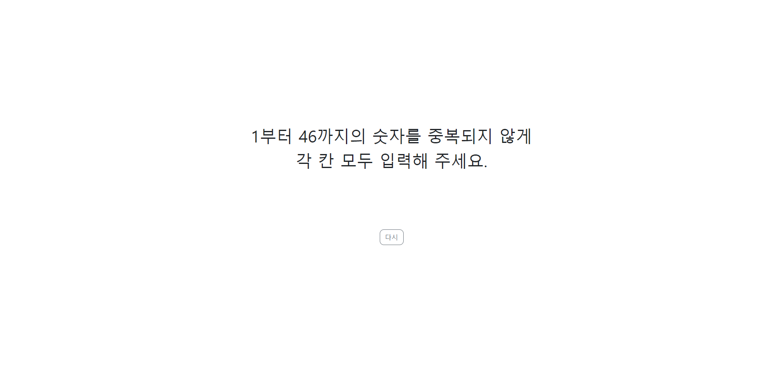
‘다시’버튼 클릭 시
1. 화면 설계도
입력 에러 시
올바른 숫자 입력 시
‘다시’버튼 클릭 시
메인 입력 화면
결과 출력
입력 에러 처리 화면
Lotto Simulation Game

Slide 8

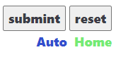
2. 로또 메인 화면
숫자를 입력하는 부분.
숫자는 직접 입력해야 합니다.
입력한 숫자를 제출하는 버튼과
숫자를 재설정 하는 버튼,
수동이 아닌 자동으로 돌리는 버튼, Simple-Games 홈으로 돌아가는 버튼이 있습니다.
Lotto Simulation Game

Slide 9
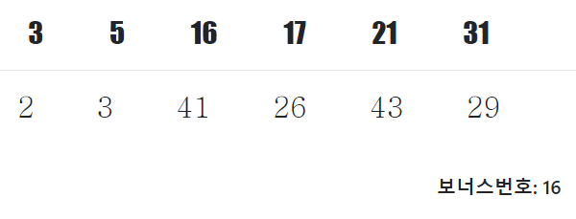
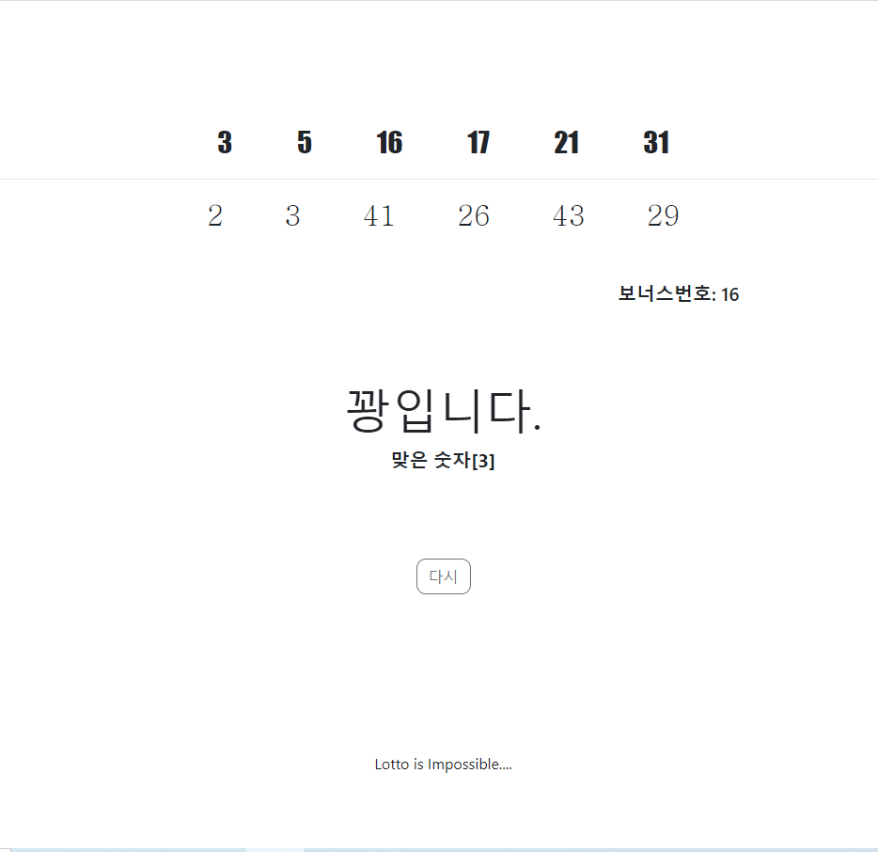



3. 직접 입력 시 나오는 결과 화면
USER가 입력한 숫자와 추첨된 숫자를 출력합니다.
보너스번호도 함께 출력합니다.
결과를 출력합니다.
맞은 숫자를 출력합니다.
로또 메인 화면으로 돌아가는 버튼입니다.
Lotto Simulation Game

Slide 10
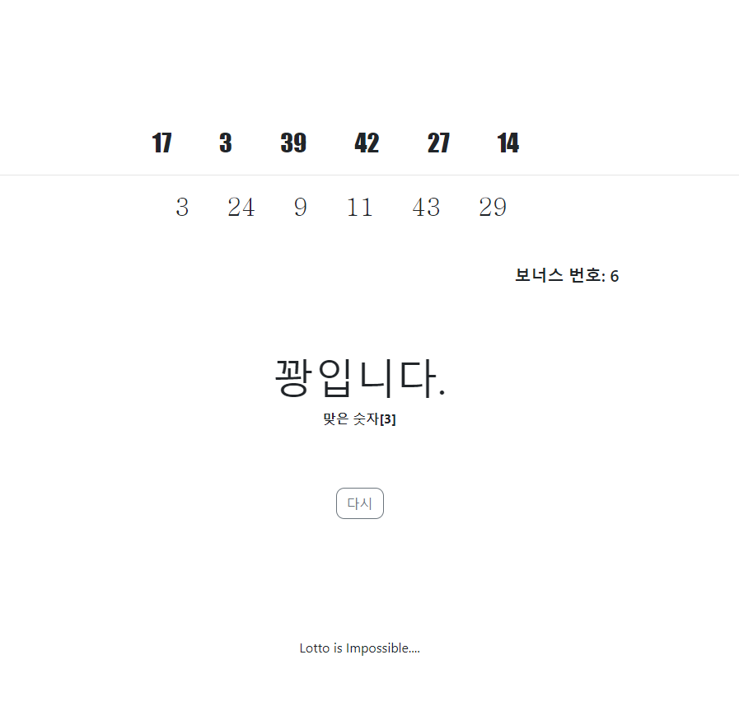
4. Auto로 돌렸을 때 나오는 화면
Auto화면 구성은 직접 돌렸을 때와 똑같습니다.
Lotto Simulation Game

Slide 11
5. 범위를 벗어나는 값이 입력 되었을 때 화면
1부터 46까지의 범위를 벗어나는 숫자를 입력할 경우 나타나는 에러 메시지입니다.
로또 메인 화면으로 돌아가는 버튼입니다.
Lotto Simulation Game

Slide 12
6. 중복된 값을 입력할 시 출력되는 화면
중복된 숫자를 입력할 경우 나타나는 에러 메시지입니다.
로또 메인 화면으로 돌아가는 버튼입니다.
Lotto Simulation Game

Slide 13
7. 빈 칸 혹은 잘못된 값 입력시 출력화면
빈칸이나, 숫자 외의 값을 입력할 경우 나타나는 에러 메시지입니다.
로또 메인 화면으로 돌아가는 버튼입니다.
Lotto Simulation Game

Slide 14
어려웠던 부분 1. input값을 Set에 저장하는 부분
로또 번호를 한꺼번에 받아 Set으로 집어 넣기 위한 과정을 구현하는 부분이 어려웠다.
Set으로 집어 넣기 위해 로또 번호를 배열로 받아 ArrayList에 저장하고 이것을 다시 Set에 저장하는 방식으로 해결했다.

Slide 15
어려웠던 부분2. input값을 int형으로 변환하는 부분
어려운 부분1의 아이디어를 통해 input값을 배열로 받을 때 int로 받지 못하고 String으로만 받아내야 해서 이를 다시 변환하여 ArrayList로 넣는 과정을 구현하는 부분에서 어려움을 겪었다.
String 배열을 받는 int배열을 생성하여 String배열의 값을 Integer로 변환하여 집어 넣은 다음 ArrayList에 넣는 방식으로 해결하였다. 이 과정에서 Integer.valuOf()와 Integer.parseInt()는 비슷한 역할을 하지만 valuOf()는 래퍼 클래스를 parseInt()는 int를 반환 함을 알 수 있었다.

Slide 16
어려웠던 부분3. 뽑은 숫자와 추첨 숫자의 비교
User에게 Input으로 받은 값과 랜덤으로 입력하는 추첨 부분을 두 Set에 각각 넣고 두 Set을 비교하여 맞은 숫자를 확인해 출력하는 부분이 어려웠다.
retainAll()함수를 이용하여 해결하였다.
retainAll()함수는 Set1을 Set2와 비교한다 했을 때 Set1에만 있는 값을 제거하고 Set1과 Set2가 공통적으로 가지고 있는 값을 Set1에 남겨둔다.
다음이 함수의 사용 법이다.
set1.retainAll(set2);

Slide 17
어려웠던 부분4. 보너스 번호 룰의 추가
2등의 경우 보너스 번호까지 6개를 맞혀야 하는데 Set에서 하나의 값만 따로 뽑아내는 방법을 몰라 이 룰을 구현하는 것이 어려웠다.
보너스 번호를 따로 뽑아서, 2등의 if문에서 조건을 추가하여, 5개가 맞고 추가로 보너스 번호가 맞으면 2등이 당첨되도록 하는 방법으로 해결하였다.

Slide 18
Rock Scissors Paper Game
Kosmo: 오금환

Slide 19
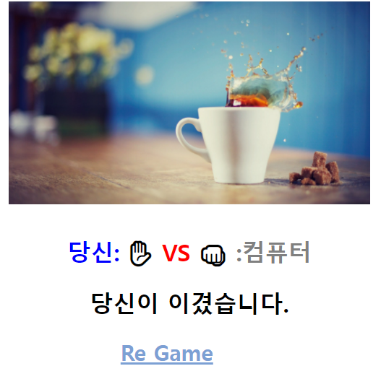
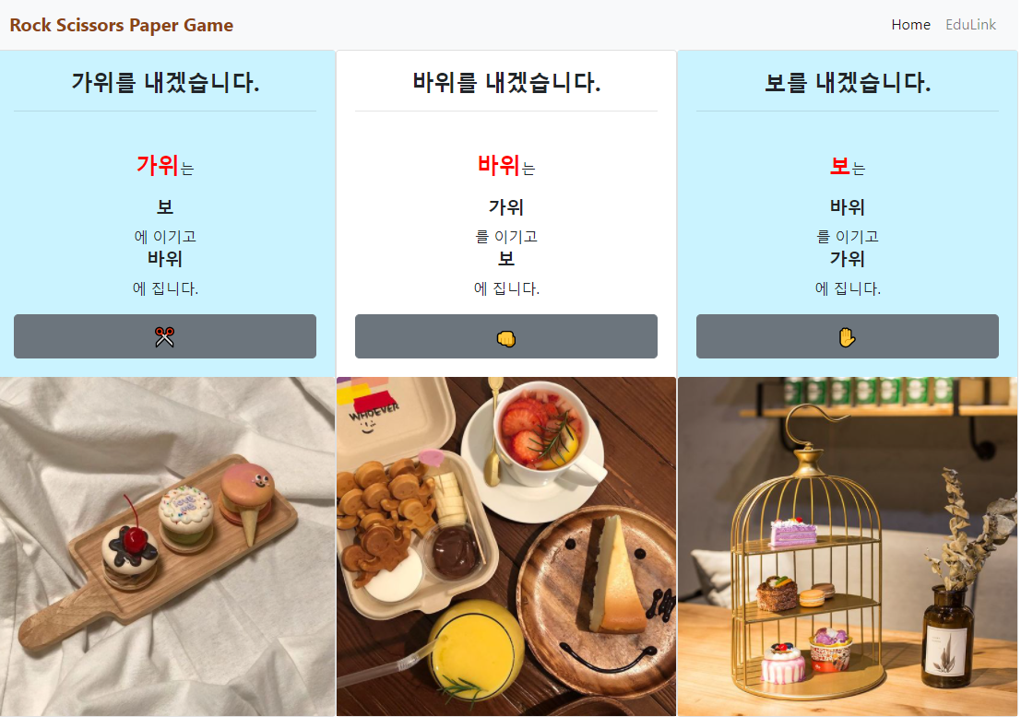
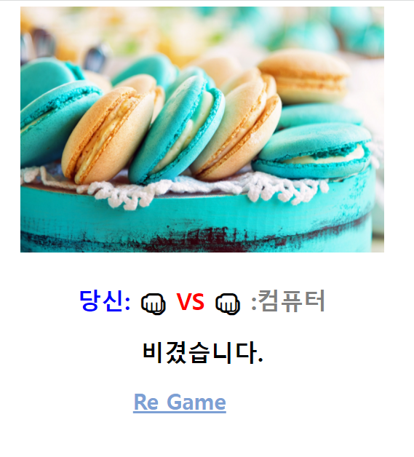
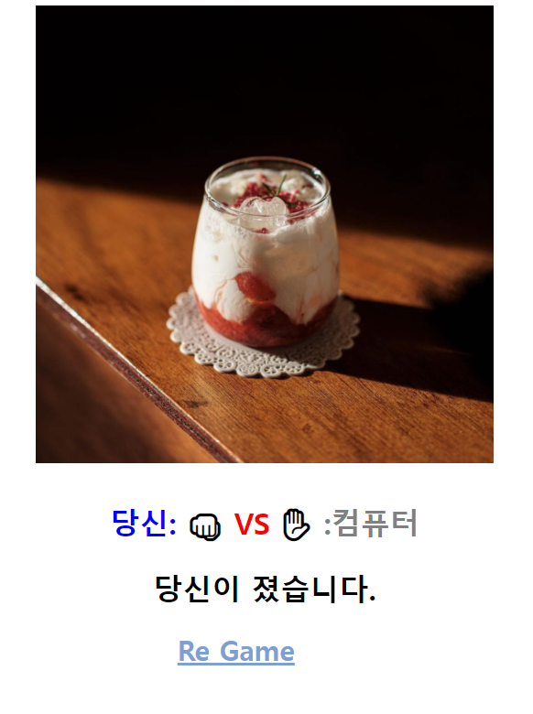
1. 화면 설계도
진행
역진행
Start 버튼을 클릭하여 이동
게임을 진행하면 전환
승리 화면
무승부 화면
게임 시작 화면
(메인화면)
게임 화면
Home 버튼을 클릭하여 이동
Reset 버튼을 클릭하여 이동
패배 화면

Slide 20
2. 메인화면
1. 게임 시작 버튼
게임을 시작하는 버튼
1
2
Rock Scissors Paper Game

Slide 21
3. 게임화면
1
2
1. 시작화면 버튼
RockScissorsPaper 시작 화면으로
3
4
2. Home 버튼
Simple-Games 메인화면으로 돌아가는 버튼
5
3. 결정 문구
User가 무엇을 낼지 보여주는 텍스트
4. 결정 설명 문구
User가 선택한 것에 대해 승패 조건을 설명하는 텍스트
5. 결정 버튼
User가 최종적으로 결정하는 버튼
Rock Scissors Paper Game

Slide 22
4. 결과화면
1. 유저와 컴퓨터의 결과 출력
User가 무엇을 냈으며 컴퓨터는 무엇을 냈는지 확인시켜주는 화면
2. 승패의 출력
누가 이겼는지 출력해주는 화면
3. ReGame버튼
게임을 다시 하고싶을 때 게임화면으로 돌아가는 버튼
1
2
3
Rock Scissors Paper Game

Slide 23
5. 어려웠던 부분과 해결방법
1. 가위.바위.보를 선택했을 때, 결과값을 보낼 때 이미지를 클릭해서 결과 값을 보내고 싶었지만 그럴 수 없었던 것.
-이미지를 통해 value값을 보내는 방법을 찾지 못해, 대신 이미지를 포함한 카드형태로 만들고 카드에 대한 설명과 카드에 맞는 버튼배치를 통해 의도와는 다르지만 나름 만족한 형태를 갖출 수 있었습니다.
Rock Scissors Paper Game

Slide 24
5. 어려웠던 부분과 해결방법
2. 결과에 따른 이미지를 띄우는 것.
- 반복문 안에 스클립틀릿을 적절히 배치하면 조건문에 따른 결과에 따라 배치한 스클립틀릿으로 작동하는 것으로 해결했습니다.
Rock Scissors Paper Game

Slide 25
5. 어려웠던 부분과 해결방법
3. 컴퓨터와 User의 값을 이미지로 띄우는 것.
- 컴퓨터의 값과 유저의 값을 이미지로 띄워 결과 그림과 조화롭게 배치하고 싶었지만 각각 다른 함수로 한 화면에 이미지를 배치하는 방법을 찾지 못해 텍스트롤 통해 결과 그림과 함께 출력하도록 했습니다.
Simple-Games
LottoSimulation
RockScissorsPaper

